Slide 1


Slide 2




Tóm tắt nội dung
1. Đổi tên TABLE đang có
2. Đổi tên COLUMN đang có trong TABLE
3. Thêm hoặc xóa bỏ COLUMN đang có của TABLE
4. Đổi kiểu dữ liệu hoặc tùy chọn đang có của COLUMN trong TABLE
5. Thêm mới hoặc xóa bỏ điều kiện ràng buộc của Table (Constraint)
6. Tạo và xóa bỏ INDEX cho dữ liệu của TABLE
7. Hướng dẫn sử dụng Trigger

Slide 3
1. Cú pháp đổi tên TABLE
EXEC SP_RENAME ‘Schema.OldTableName’, ‘NewTableName’
GO
-- Ví dụ đổi tên table SVien thành SinhVien
EXEC SP_RENAME ‘dbo.SVien’, ‘SinhVien’
GO
2. Cú pháp đổi tên COLUMN của TABLE
EXEC SP_RENAME ‘Schema.TableName.OldColumnName’, ‘NewColumnName’
GO
-- Ví dụ đổi tên column SVID thành SinhVienID trong table SinhVien
EXEC SP_RENAME ‘dbo.SinhVien.SVID’, ‘SinhVienID’
GO

Slide 4
3.1. Cú pháp thêm mới COLUMN vô TABLE
ALTER TABLE TableName ADD
NewColumnName1 [KiểuDữLiệu] [TùyChọnThêm],
NewColumnName2 [KiểuDữLiệu] [TùyChọnThêm], ...
GO
-- Ví dụ thêm column KhoaID kiểu VARCHAR(50) là khóa ngoại liên kết tới table Khoa tại column KhoaID
-- và column Birthday kiểu DATE vào table SinhVien
ALTER TABLE SinhVien ADD
KhoaID VARCHAR(50) FOREIGN KEY REFERENCES Khoa(KhoaID),
Birthday DATE
GO

Slide 5
3.2. Cú pháp xóa COLUMN đang có của TABLE
ALTER TABLE TableName DROP COLUMN ColumnName
GO
-- Ví dụ câu lệnh xóa column KhoaID trong table SinhVien
ALTER TABLE SinhVien DROP COLUMN KhoaID
GO

Slide 6
4. Cú pháp đổi kiểu dữ liệu COLUMN của TABLE
ALTER TABLE TableName
ALTER COLUMN ColumnName [KiểuDữLiệuMới] [TùyChọnKhác]
GO
-- Ví dụ đổi kiểu dữ liệu của COLUMN Birthday thành Datetime và bắt buộc không NULL
ALTER TABLE SinhVien
ALTER COLUMN Birthday DATETIME NOT NULL
GO

Slide 7
5.1. Xóa điều kiện ràng buộc đang có
ALTER TABLE TableName DROP CONSTRAINT ConstraintName
GO
5.2. Thêm điều kiện ràng buộc
ALTER TABLE TableName ADD CONSTRAINT ConstraintName ConstraintData
GO
-- Cú pháp ConstraintData khác nhau ở những loại constraint khác nhau, dưới đây là danh sách phổ biến:
-- Danh sách 1: NOT NULL, DEFAULT
-- Danh sách 2: UNIQUE, PRIMARY KEY, FOREIGN KEY
-- Chi tiết cú pháp cho từng loại constraint như trong slide tiếp theo sau đây

Slide 8
5.3. Chi tiết cú pháp thêm từng loại Constraint
Hầu hết constraint đều có thể dùng ALTER COLUMN để thay đổi, chỉ duy nhất đối với các constraint cần nhiều hơn một columns trong điều kiện thì phải sử dụng cú pháp thêm mới constraint như dưới đây.
ALTER TABLE TableName ADD CONSTRAINT ConstraintName UNIQUE (col1, col2, ...)
GO
ALTER TABLE TableName ADD CONSTRAINT ConstraintName PRIMARY KEY (col1, col2, ...)
GO
ALTER TABLE TableName ADD CONSTRAINT
ConstraintName FOREIGN KEY (colname) REFERENCES TableName2 (colname)
GO

Slide 9
6.1. Tạo INDEX mới cho TABLE
CREATE INDEX IndexName ON TableName (col1, col2, ....)
GO
6.2. Xóa INDEX đang có của TABLE
DROP INDEX IndexName ON TableName
GO
Xem BÀI 07 của phần NHẬP MÔN CƠ SỞ DỮ LIỆU để hiểu cách dùng INDEX cho hiệu quả nhất.

Slide 10
7.1. Giới thiệu về TRIGGER
Trigger hoạt động giống như một hàm xử lý sự kiện thường gặp trong lập trình. Nhưng trong T-SQL thì sự kiện chủ yếu là các hành động INSERT, UPDATE, DELETE lên dữ liệu trong cơ sở dữ liệu. Như vậy, trigger là hàm lắng nghe và chờ xử lý nếu có xãy ra các sự kiện như INSERT, UPDATE và DELETE dữ liệu đối với một TABLE cụ thể.
Khi khai báo Trigger cần chỉ định Trigger được khai báo cho Table nào và chỉ định rõ lắng nghe loại sự kiện nào (INSERT hay UPDATE hay DELETE hoặc lắng nghe kết hợp các sự kiện trên tùy mục đích sử dụng)
Mục đích của Trigger phổ biến là để kiểm soát lỗi sai dữ liệu, do đó mà sự kiện này xãy ra trước khi có sự thay đổi dữ liệu thực sự. Tức là sự kiện xãy ra rồi mà không có Trigger nào cần chạy thì dữ liệu mới được thay đổi thực sự.

Slide 11
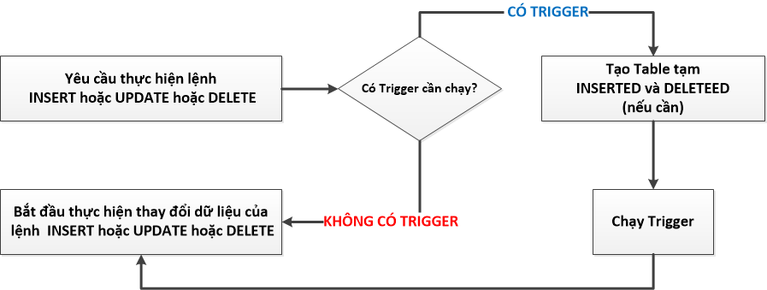
7.1. Giới thiệu về TRIGGER
Table INSERTED chứa dữ liệu mới khi chúng ta thực thi câu lệnh Insert hoặc câu lệnh Update.
Table DELETED chứa những bản ghi bị xoá khi chúng ta thực thi câu lệnh Delete hoặc chứa dữ liệu cũ khi chúng ta thực thi câu lệnh Update.

Slide 12
7.2. Cú pháp khai báo TRIGGER
CREATE TRIGGER TriggerName ON TableName
FOR { INSERT , UPDATE , DELETE }
AS
/* Viết các câu lệnh T-SQL ở đây.
Khi cần kiểm tra trước dữ liệu được thêm vào hoặc thay đổi hoặc bị xóa bỏ thì có thể
truy vấn vào các table tạm INSERTED, DELETED */
GO
-- Không nhất thiết phải có đủ INSERT, UPDATE, DELETE, chỉ cần khai báo ra sự kiện nào cần xử lý
-- Khi cần hủy bỏ hiệu lực của câu lệnh INSERT, UPDATE hoặc DELETE đã nhận thì dùng lệnh sau
ROLLBACK TRANSATION

Slide 13
